Slide 1
jQuery 플러그인 작성
jQuery 기반 확장 라이브러리
이미 배포된 jQuery 플러그인을 활용해서 애플리케이션을 개발하는 것은 생산성을 높일 수 있는 좋은 방법
팀내에서 사용할 플러그인을 직접 개발해 사용하거나 기존 플러그인에 새로운 기능을 추가해 사용 -> 생산성 제고
플러그인 작성법?
플러그인의 형태를 파악하는데 도움이 됨.
배포된 플러그인을 활용하는데 도움이 됨.
모든 플러그인을 학습할 수는 없기 때문에...

Slide 2
플러그인의 유형(1)
이제까지 사용해본 jQuery 메서드의 형태 2가지
정적 메서드 형태 : 예) $.ajax()
jQuery 객체 메서드 형태 : 예) $("#a").css("color", "yellow")
정적 메서드?
jQuery는 함수. 함수는 객체.
객체에 속성을 추가하는 것이 자유로움. 속성에 함수를 할당한 것이 메서드임

Slide 3
플러그인의 유형(2)
jQuery 객체 메서드
jQuery 함수($함수)가 호출되고 나면 jQuery 객체가 리턴됨
이 객체를 통해서 제공되는 메서드
jQuery 플러그인은 이 두가지 메서드 형태를 추가해서 사용할 수 있는 것!

Slide 4
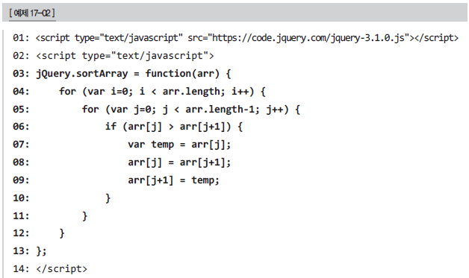
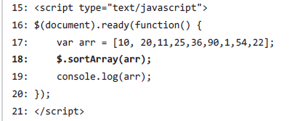
정적 메서드 형식의 플러그인
주로 화면 UI와 관계없는 유틸리티 성격의 함수인 경우가 많음
예) $.ajax(), $.extend()
작성법 단순함.

Slide 5

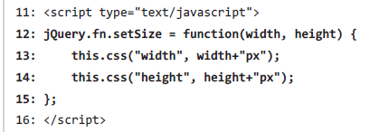

jQuery 객체 메서드 형식의 플러그인(1)
jQuery 함수의 prototype에 메서드를 추가
prototype이라는 용어에 익숙하지 않은 사람을 위해 fn 이라는 별칭을 제공함.
예제 17-03

Slide 6
jQuery 객체 메서드 형식의 플러그인(2)
이 플러그인 작성시 주의할 점은 this의 처리
플러그인 메서드로 전달되는 this는 jQuery 객체이다.
13~14행의 this는 바로 20행의 $("div.test")가 리턴하는 jQuery 객체
예제 17-03 실행 결과

Slide 7
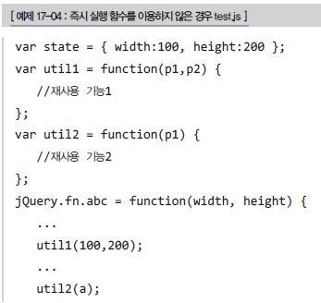
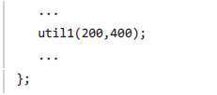
복잡한 기능의 플러그인 작성(1)
단순한 플러그인은 하나의 함수만으로 구성이 가능하지만...
복잡한 플러그인은 하나의 함수로 개발이 힘듬. 여러개의 함수를 결합해 만들게 됨.
여러개의 함수를 사용하는 경우 이름 충돌을 피하기 위해 즉시실행함수를 이용할 수 있음
전역에 util1, util2 함수가 만들어져 있다면 이름 충돌 발생

Slide 8
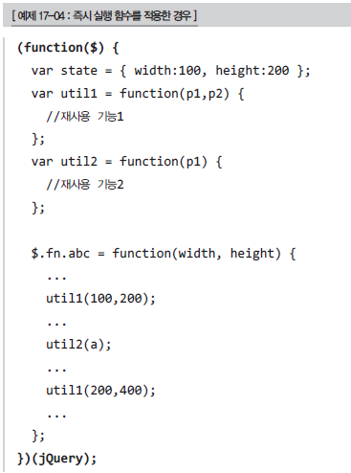
복잡한 기능의 플러그인 작성(2)
즉시 실행 함수를 사용하면?
util1, util2 함수는 즉시 실행 함수가 호출되어 만들어지는 호출 객체 내부에 생성됨
전역에 util1, util2 함수가 존재한다하더라도 이름 충돌은 발생하지 않음
대부분의 jQuery 플러그인은 이와 같이 즉시실행함수를 이용해 만듬

Slide 9
어코디언 플러그인 작성(1)
jQuery UI의 어코디언 플러그인
비교적 간단한 플러그인이어서 플러그인의 작성형태를 이해하는데 도움이 됨.

Slide 10
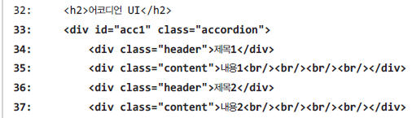
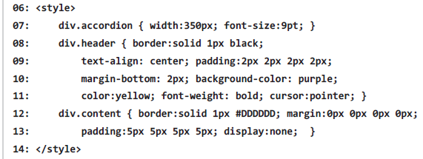
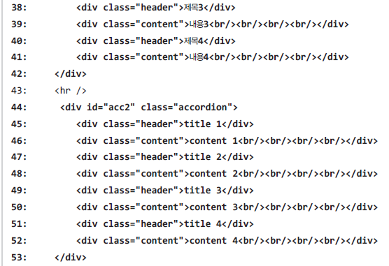
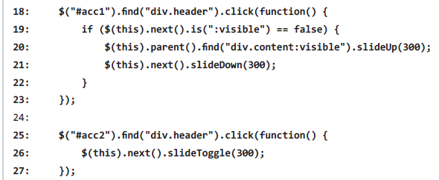
어코디언 플러그인 작성(2)
테스트 페이지 작성
테스트 페이지를 작성해 기능 테스트를 한 후 플러그인으로 전환할 수 있음
예제 17-05

Slide 11
어코디언 플러그인 작성(3)
테스트 페이지 작성(이어서)
18~23행 : 한번에 하나씩만 펼쳐지는 어코디언 UI
25~27행 : 토글모드의 어코디언 UI.
한번 클릭하면 펼치고 또 클릭하면 접힌다.
이렇게 테스트 페이지를 작성해 충분히 기능 테스트를 한 다음 플러그인으로 전환하는 것이 오류를 줄일 수 있는 좋은 방법이다.

Slide 12
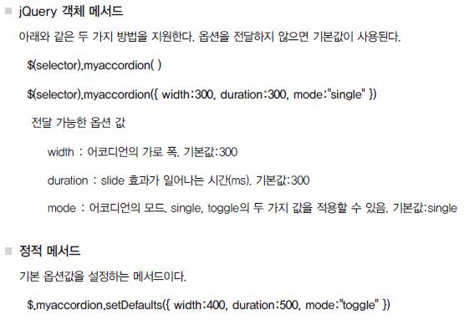
어코디언 플러그인 작성(4)
어코디언 플러그인 사용 형태 정의

Slide 13
어코디언 플러그인 작성(5)
디렉토리와 파일 생성
예제 디렉토리에 샘플 페이지와 js, css 파일 미리 생성
샘플 페이지 미리 작성 : 17-06_myaccordion_sample.html
js 디렉토리에 jquery.js 파일도 미리 포함

Slide 14
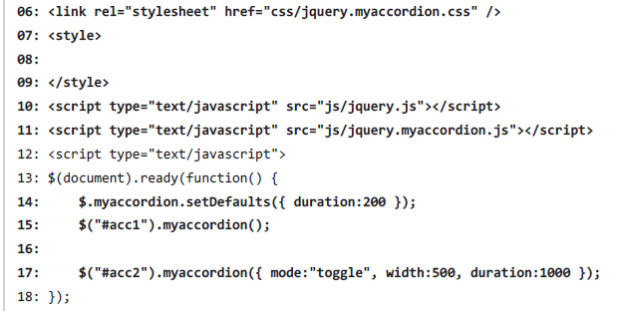
어코디언 플러그인 작성(6)
샘플 페이지의 작성
예제 17-06
전체적인 틀을 잡고 시작한다는 측면에서 개발에 오히려 도움이 됨.
HTML 마크업은 테스트 페이지를 그대로 옮김
css 파일과 js 파일 단순 참조

Slide 15
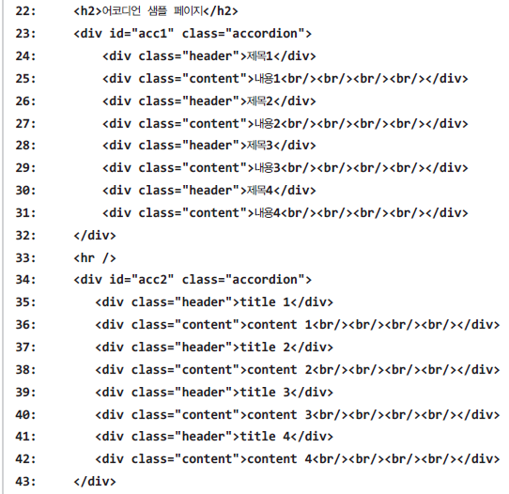
어코디언 플러그인 작성(7)
샘플 페이지의 작성(이어서)

Slide 16
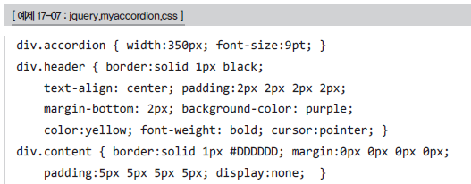
어코디언 플러그인 작성(8)
css 파일 작성
테스트 페이지에서 작성한 스타일을 그대로 옮김
js 파일 작성
간단하지 않음. 즉시실행함수 형태를 적용해야 하기 때문에...

Slide 17
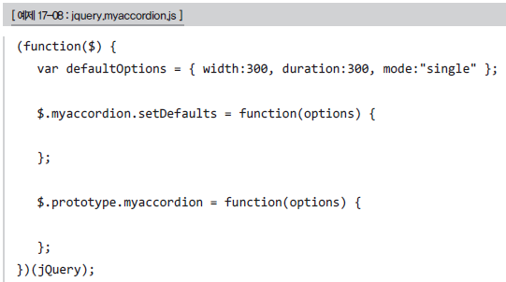
어코디언 플러그인 작성(9)
1단계 : 즉시 실행 함수 틀
즉시 실행 함수 내부에 유지할 상태 정보를 저장할 자유 변수 정의
기본 옵션 값을 저장하도록 함
setDefaults 메서드 : 기본 옵션을 변경하기 위한 유틸리티 메서드
myaccordion 메서드 : jQuery 객체의 메서드 형태로 지원되는 플러그인

Slide 18
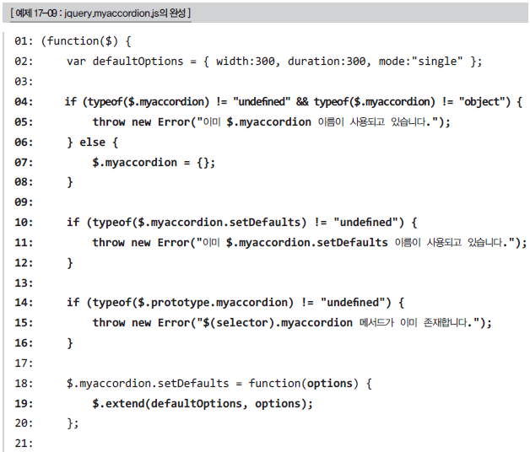
어코디언 플러그인 작성(10)
2단계 : 예외처리 & 내부 코드 구현

Slide 19
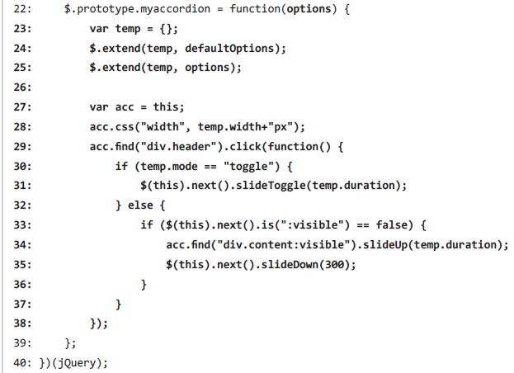
어코디언 플러그인 작성(11)
2단계 : 예외처리 & 내부 코드 구현(이어서)

Slide 20
어코디언 플러그인 작성(12)
2단계 : 예외처리 & 내부 코드 구현(이어서)
18행의 $.myaccordion.setDefaults 메서드에서 기본 옵션값을 설정하기 위해 $.extend() 메서드 사용
$.extend() 메서드는 두 개의 객체를 파라미터로 전달하면 두 번째 객체의 속성을 첫 번째 객체의 속성에 overwrite
23~25행에도 $.extend() 메서드 사용
빈 temp 객체 생성후 defaultOption 병합
temp 객체에 사용자가 전달한 옵션 병합
--> 원본 옵션을 유지하기 위해서

Slide 21
어코디언 플러그인 작성(13)
샘플 페이지 실행 결과
js, css 폴더와 샘플 페이지를 묶어서 압축하여 배포 가능
훌륭한 플러그인을 만드는 것도 중요하지만...
다른 개발자가 만든 플러그인을 적절히 활용하여 애플리케이션을 개발하는 것도 좋은 방법

Slide 22
jQuery UI 플러그인(1)
jQuery UI란?
jQuery UI는 jQuery 기반에서 작동하는 라이브러리로서 UI 상호작용(interfaction), 위젯(widget), 효과(effect), 테마(theme), 유틸리티(utility) 등이 조합된 플러그인의 집합체
이미 16장에서 다이얼로그 플러그인 사용해본 적 있음
jQuery UI만으로도 광범위한 내용
모두 다루어보기는 힘듬.
jQuery UI의 API 사용 방법은 일관성있게 작성되어 있어 하나의 플러그인 사용 방법을 익히면 나머지에도 적용할 수 있다.

Slide 23
jQuery UI 플러그인(2)
jQuery UI 다운로드
http://jqueryui.com/download/ 에서 다운로드 빌더 기능 이용
원하는 플러그인만 선택하여 다운로드할 수 있음

Slide 24
jQuery UI 플러그인(3)
jQuery UI 테마
테마 선택 페이지에서 설정하여 다운로드할 수 있음
익숙하지 않다면 갤러리에서 선택

Slide 25
jQuery UI 플러그인(4)
직접 내려받을 수도 있지만 CDN으로 원격서버의 주소를 참조할 수 있음.

Slide 26
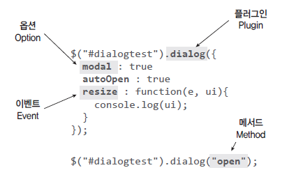
jQuery UI 플러그인(5)
jQuery UI 용어
자바스크립트의 용어와 조금 다르다.
API 문서도 이 용어에 기준을 두고 기술하고 있음

Slide 27
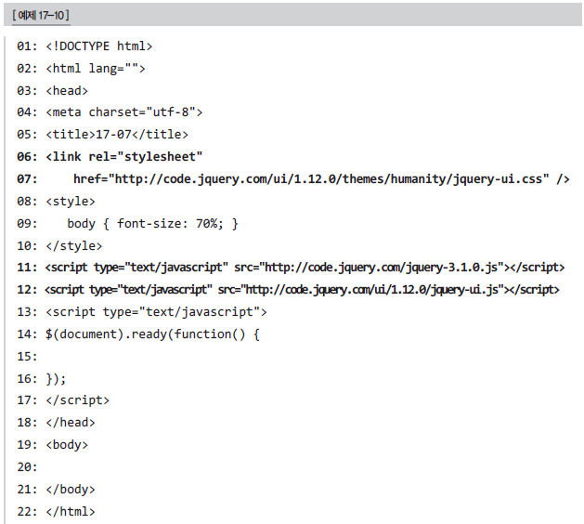
jQuery UI 플러그인(6)
jQuery UI를 위한 기본 템플릿
예제 17-10

Slide 28
jQuery UI 플러그인(7)
css 파일을 참조하면 이미지 아이콘도 사용할 수 있음
jQuery UI를 다운로드하여 압축을 풀고 images 디렉토리를 확인

Slide 29
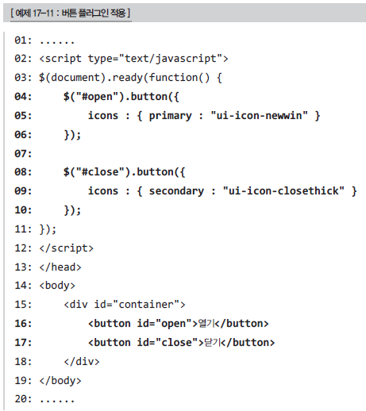

jQuery UI 플러그인 - 위젯(1)
위젯?
위젯은 데스크톱(Desktop) 화면과 유사한 웹 애플리케이션을 만들 때 사용하는 플러그인 유형
Button 플러그인
가장 간단한플러그인

Slide 30
jQuery UI 플러그인 - 위젯(2)
Button 플러그인(이어서)
옵션
icons : 버튼의 아이콘을 지정함.
메서드 테스트
disable, enable

Slide 31
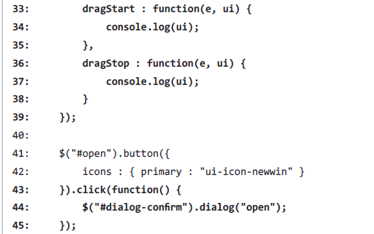
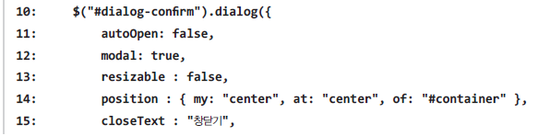
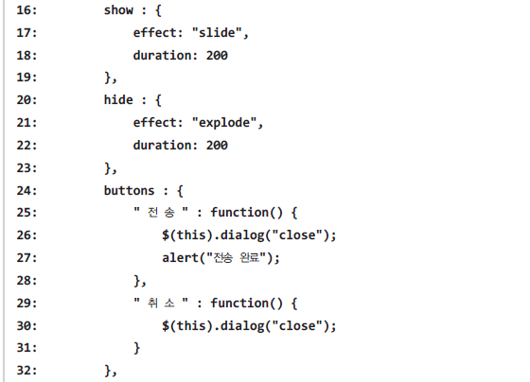
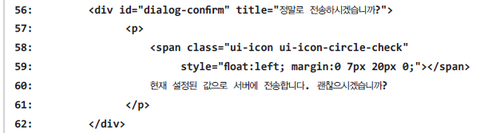
jQuery UI 플러그인 - 위젯(3)
Dialog 플러그인
더 다양한 옵션, 메서드, 이벤트
예제 17-12

Slide 32
jQuery UI 플러그인 - 위젯(4)
예제 17-12 실행 결과

Slide 33
jQuery UI 플러그인 - 위젯(5)
autoOpen 옵션: false로 지정하여 자동으로 다이얼로그 창이 나타나는 것 방지
modal 옵션 : 다이얼로그 창을 닫기전까지 메인 화면의 기능 이용(X)
position 옵션: 다이얼로그 창의 위치를 지정하는 방법을 제공
show, hide 옵션 : 화면에 보여지거나 사라질 때의 효과 지정
dragStart, dragStop 이벤트

Slide 34
jQuery UI 플러그인 - 위젯(6)
다이얼로그 위젯의 API 문서

Slide 35
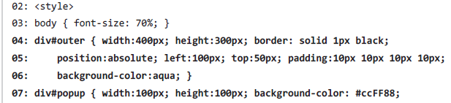



jQuery UI 플러그인 - 상호작용(1)
상호작용?
상호 작용 플러그인은 정적인 요소(Element)에 동적인 생동감을 불어넣어 줄 수 있는 훌륭한 플러그인
예제 17-03

Slide 36
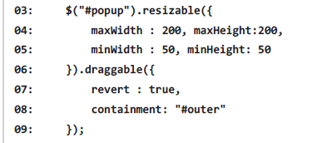
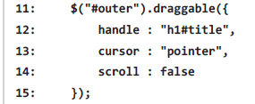
jQuery UI 플러그인 - 상호작용(2)
예제 17-14
예제 17-13을 수정
4~5행 : resizable 플러그인의 크기 조정 제한값 지정
7행 : revert 옵션 true로 지정. 드래깅을 중단했을 때 원래 위치로 돌아오는 기능
11~15행 : #outer 요소의 위치를 변경하기 위해 #outer 내부의 h1#title을 드래깅함.

Slide 37
정리
jQuery 플러그인의 종류가 대단히 많으므로 모든 것을 학습할 수는 없음
따라서 플러그인의 구조를 이해하여 어떤 플러그인을 만나더라도 API 문서를 읽으면서 적용할 수 있는 능력을 키우는 것이 중요함

